Slide 1
“Private/Public Self-esteem” Building Human Beings
Autori : Țineghe (Șandor) Alina
și
Hălăștăuan (Pașcaniuc) Raluca Irina

Slide 2
Introducere
Trăim într-o perioadă în care se simte presiunea educațională tot mai mult, datorită progreselor în toate domeniile societății. Elevilor li se cere mult și profesorii au impresia că oferă înapoi, puțin! Vreau să cred că nu ne-am propus să creăm roboți și că nu am uitat de emoțiile și trăirile elevilor. Așadar, scopul lucrării noastre este de a aduce în fața dumneavoastră importanța stimei de sine, care trebuie crescută de acasă, apoi trecută prin filtrul educațional al grădiniței și școlii implicit.
Fig. 1

Slide 3
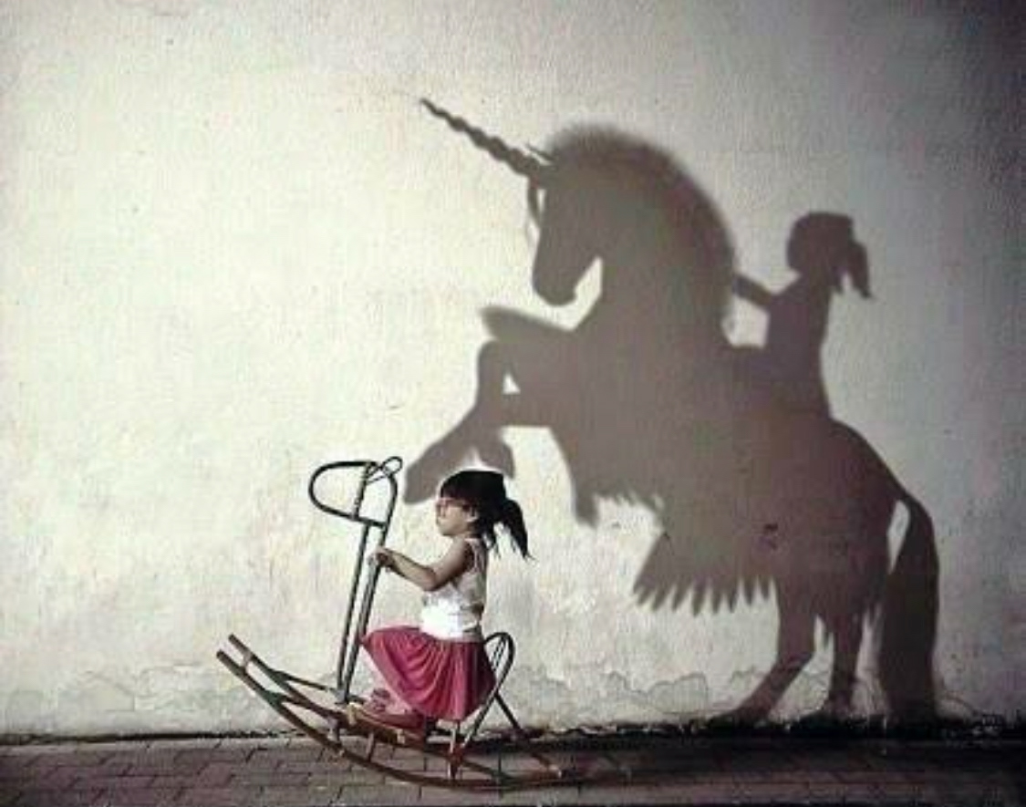
I.Private/Public Self-esteem
Constructul psihologic de ”stimă de sine ” îi revine lui William James în lucrarea
”Principiile Psihologiei ”, din 1890, unde stima de sine este definită de mai mulți cercetători:
Robert B. Burns în 1990 afirmă că ”stima de sine este un set de atitudini ale individului față de el însuși deoarece ființa umană se percepe la nivel senzorial, reflectă asupra propriei persoane și a comportamentului său, se evaluează atât pe sine cât și comportamentul său, prin urmare se simte emoțional legat de sine însuși și toate acestea se evocă în tendințele comportamentale” [11].
C. Rogers în 1967 definea stima de sine ca fiind ,,un set organizat şi schimbător de percepții care se referă la subiect” şi spunea că este ,,ceea ce subiectul recunoaşte ca auto-descriptiv şi el percepe ca date de identitate [11].
Fig. 2
Fig. 3

Slide 4
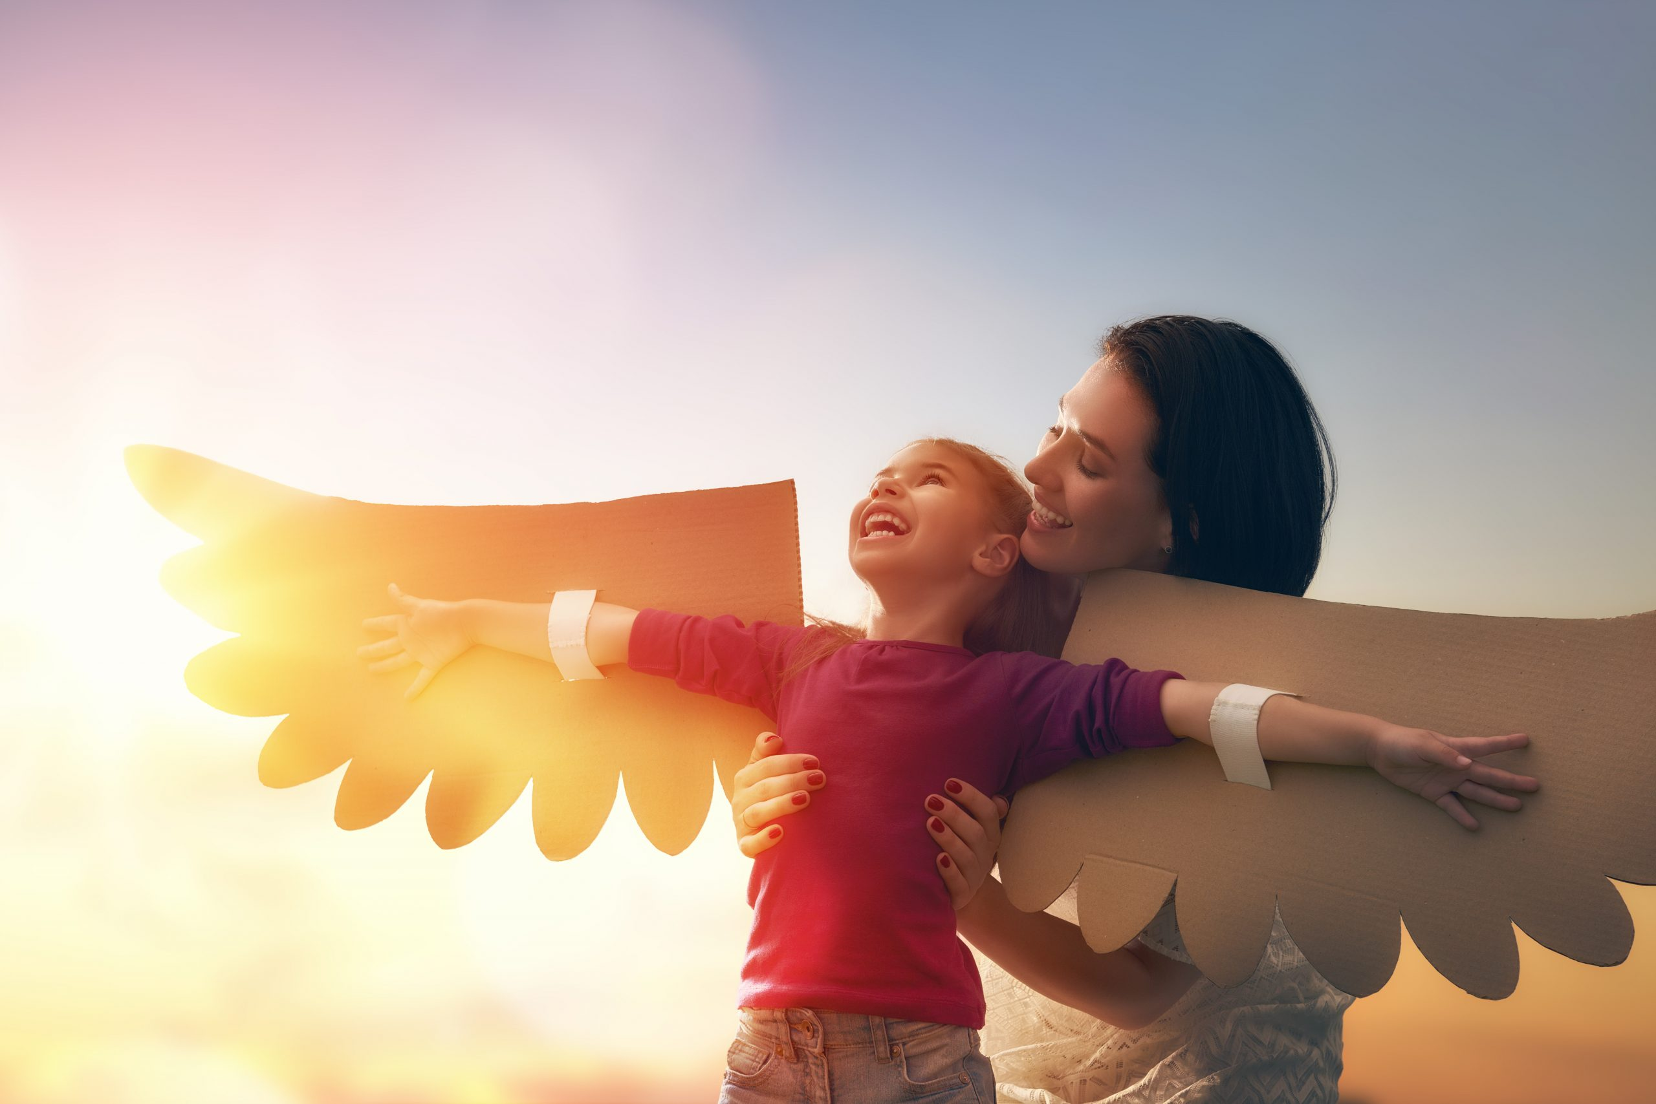
II. COPILUL ÎNTRE STIMA DE SINE DEZVOLTATĂ ACASĂ ȘI LA ȘCOALĂ
A. Copilul și stima de sine dezvoltată acasă
Cum pot părinții să insufle calitățile unei stime de sine optime, copilului acasă?
Lăudați copilul, cu măsură,
Lăudați efortul său depus în rezolvarea unei sarcini, în detrimentul propriei persoane,
Nu-l criticați, nu-l insultați,
Practicați iertarea,
Jucați-vă împreună,
Fiți un model bun de urmat,
Oferiți-le libertatea de a greși,
Acceptați sentimentele neplăcute ale copiilor și învățați-i cum să le facă față,
Dați-le responsabilități și așteptați cooperarea,
Păstrați-vă simțul umorului
Ascultați și recunoașteți gândurile și sentimentele copilului.
Oferiți copilului un sentiment de control rezonabil asupra vieții sale.
● Își fac ușor prieteni și se simt în largul lor în fața
unor persoane noi,
● Se pot juca atât singuri, cât și într-un grup,
● Încearcă să-și rezolve singuri problemele, dar cer
ajutor la nevoie,
● Sunt mândri de reușitele lor,
● Își recunosc greșelile și învață din ele,
● Încearcă lucruri noi și se adaptează ușor la
schimbare.
● Au o imagine pozitivă despre ei,
● Se simt iubiți și acceptați, sunt încrezători.
Fig. 4

Slide 5
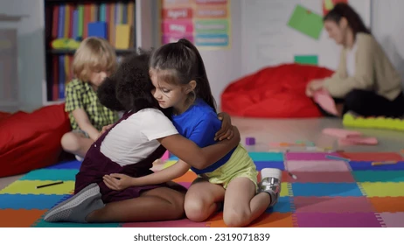
B. Stima de sine și succesul școlar.
Metoda noastră?
~JOCUL~
Profesorul facilitator ajută, dirijează elevii spre cunoaștere, în acest caz profesorul devine puntea de legătură între elev şi informaţie. Ca și profesor-facilitator e necesar să implementezi o atmosferă educațională în care elevii au posibilitatea de a-și împlini potențialul de creștere intelectuală, emoțională, fizică și psihologică [7]. Profesorul devine terapeutul psiho-cognitiv al elevului care poate să-l dirijeze spre un viitor stabil, punând o cărămidă în formarea acestuia prin:
Identificarea corectă a emoțiilor, a limbajului corpului,
Încurajarea dialogului, să le spună că e normal să simtă diferite emoții, însă e mult mai important să-i dirijăm ce să facă cu ele,
Setarea de limite în ceea ce privește modul în care își exprimă elevul emoțiile. De exemplu, nu este corect să lovești atunci când ești furios, dar poți să spui ce te deranjează [6] .
Cutia complimentelor
Se pregătesc bilete cu complimente, care se amestecă într-un bol. Rând pe rând, copiii extrag bilețele, citesc cuvintele frumoase și le atribuie unor colegi. Capacitatea de a face și a primi complimente este extrem de importantă în construirea relațiilor de prietenie, în sedimentarea stimei de sine și acceptarea rolurilor sociale [8].
Fig.5

Slide 6
Metodologia cercetării
Pentru a cunoaște nivelul de stimă al elevilor la care ne-am raportat de-a lungul studiului am aplicat un chestionar cu 10 întrebări, intitulat ”Scala stima de sine la copii” (Moray, anexa 1), pe un eșantion de 40 de indivizi cu vârsta cuprinsă între 3-10 ani, copii preșcolari și școlari mici, fetițe și băieți, din mediul urban și rural pentru a verifica nivelul stimei de sine la care sunt. Chestionarul a fost aplicat în dublu exemplar , atât pentru copii, cât și pentru unul dintre părinți, tocmai pentru a putea identifica diferențele de percepție a sinelui copilului și a modului în care este perceput acasă, de către părinte.
Această scală pe care am utilizat-o a fost proiectată în 1965 de către Morris Rosenberg, este cea mai frecvent utilizată și mai cunoscută pentru evaluarea stimei de sine [10]. Aplicarea testului nu impune limită de timp. La cotarea rezultatelor se vor lua ca etalon valorile cuprinse între:
10-16 puncte - stima de sine scăzută,
17-33 puncte - stima de sine medie,
34-40 puncte - stima de sine înaltă [11].

Slide 7
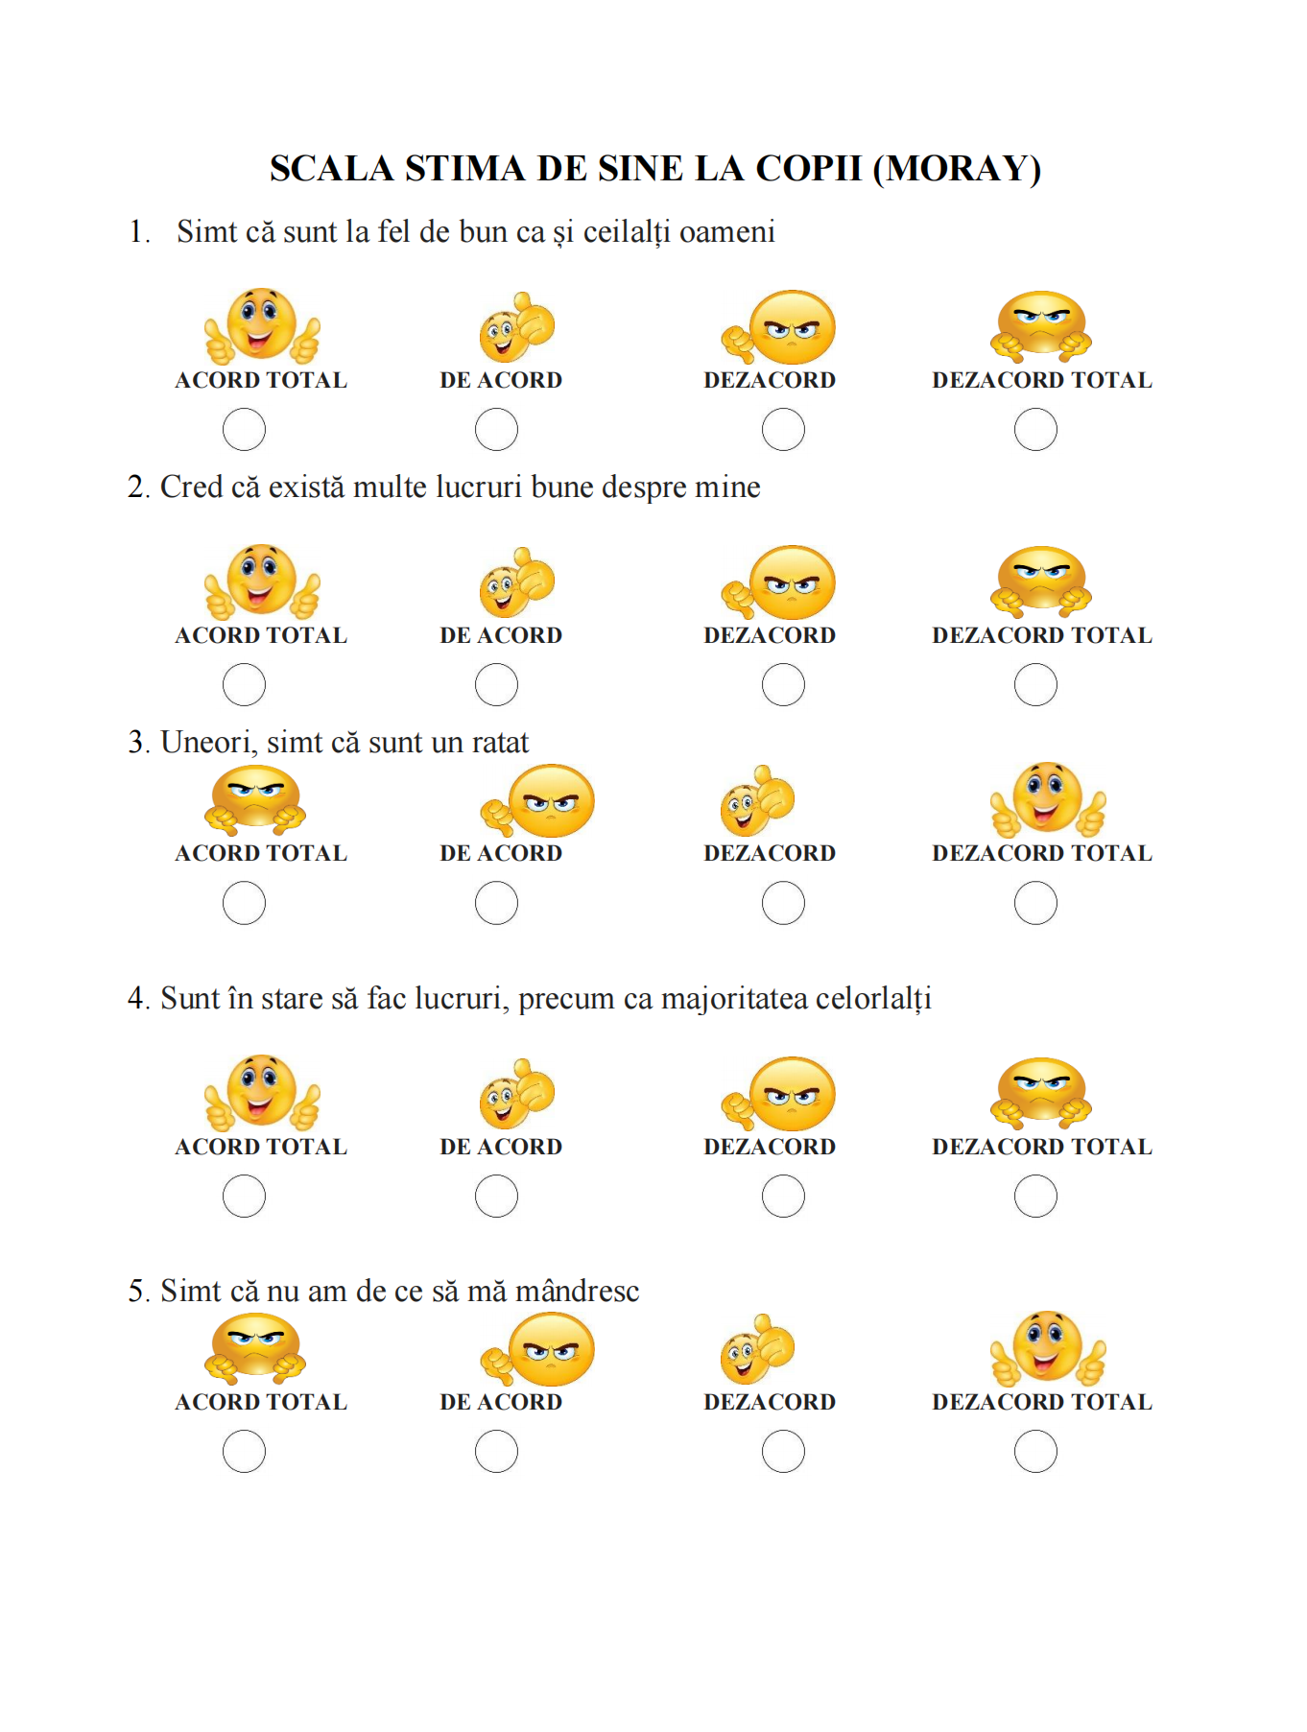
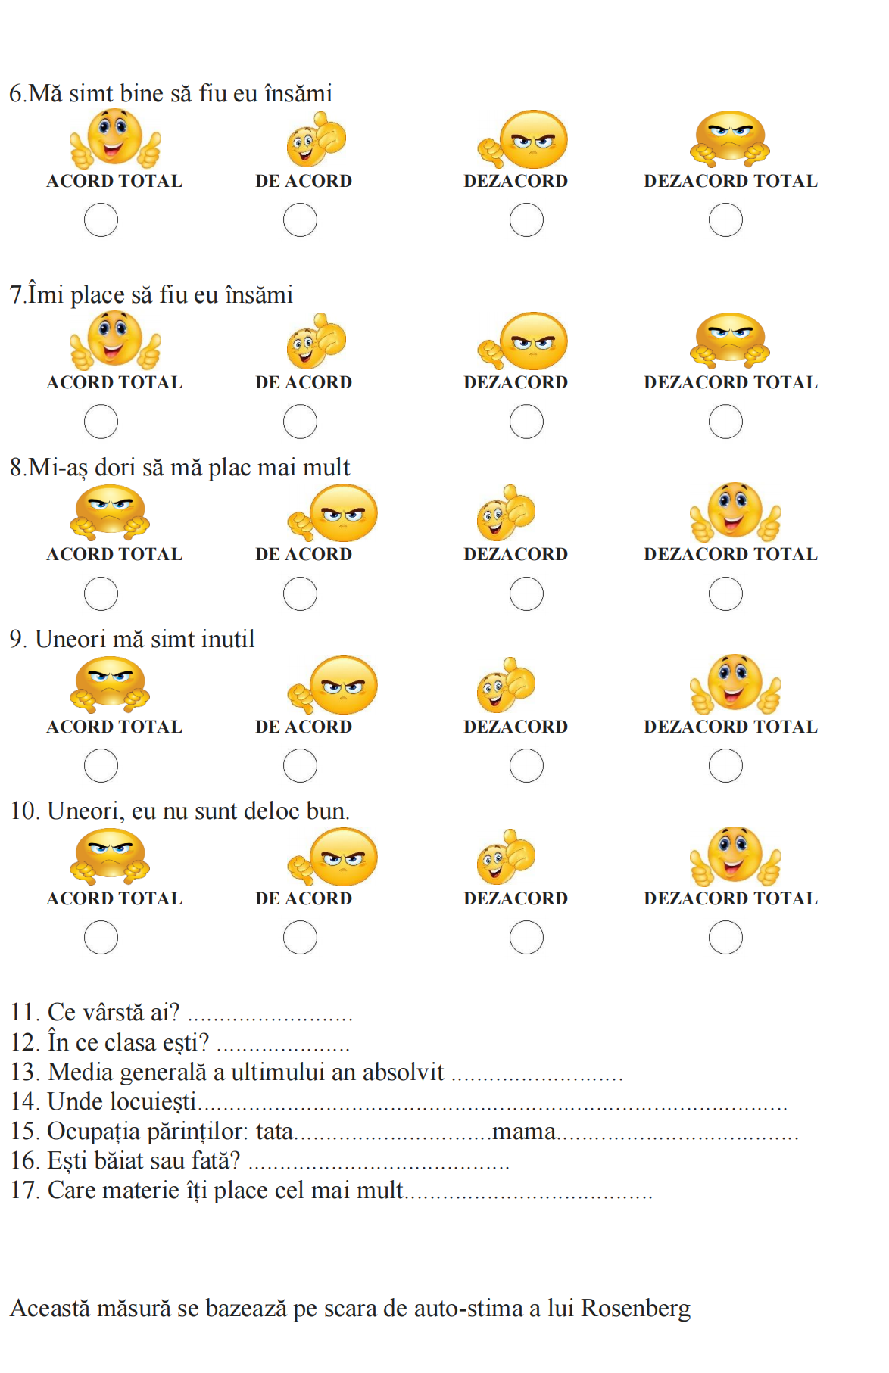
ANEXA 1

Slide 8
Fig. 6. Rezultatele chestionarului exprimat în cifre Autor: Alina și Raluca
Fig. 7. Rezultatele chestionarului exprimat în cifre Autor: Alina și Raluca
Iar în graficul ce urmează se pot descoperi diferențele de percepție dintre preșcolar și părinte.
Fig. 8. Rezultatele chestionarului exprimat în cifre Autor: Alina și Raluca

Slide 9
Graficele ce urmează, se concentrează pe rezultatele descoperite în rândul școlarilor mici, dublate de percepția părinților, apoi concluzia cu privire la diferențele descoperite.
Fig. 9. Rezultatele chestionarului exprimat în cifre Autor: Alina și Raluca
Fig. 10. Rezultatele chestionarului exprimat în cifre Autor: Alina și Raluca
Fig. 11. Rezultatele chestionarului exprimat în cifre Autor: Alina și Raluca

Slide 10
Cel din urmă grafic, care ține drept de concluzie studiului nostru, ne arată valorile, dar și diferențele dintre stima de sine lacopiii preșcolari și școlarii mici.
Fig. 12. Rezultatele chestionarului exprimat în procente Autor: Alina și Raluca

Slide 11
Diferența stimei de sine în contextul familiar și nefamiliar al preșcolarilor și școlarilor mici

Slide 12
Evidențierea diferențelor dintre nivelul stimei de sine al preșcolarilor și școlarilor mici

Slide 13
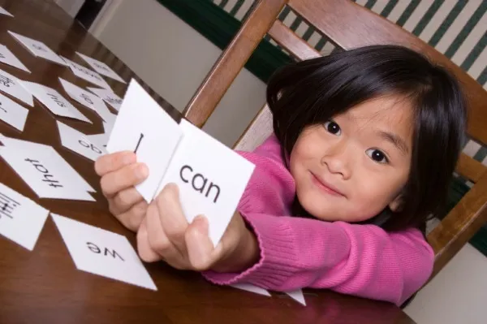
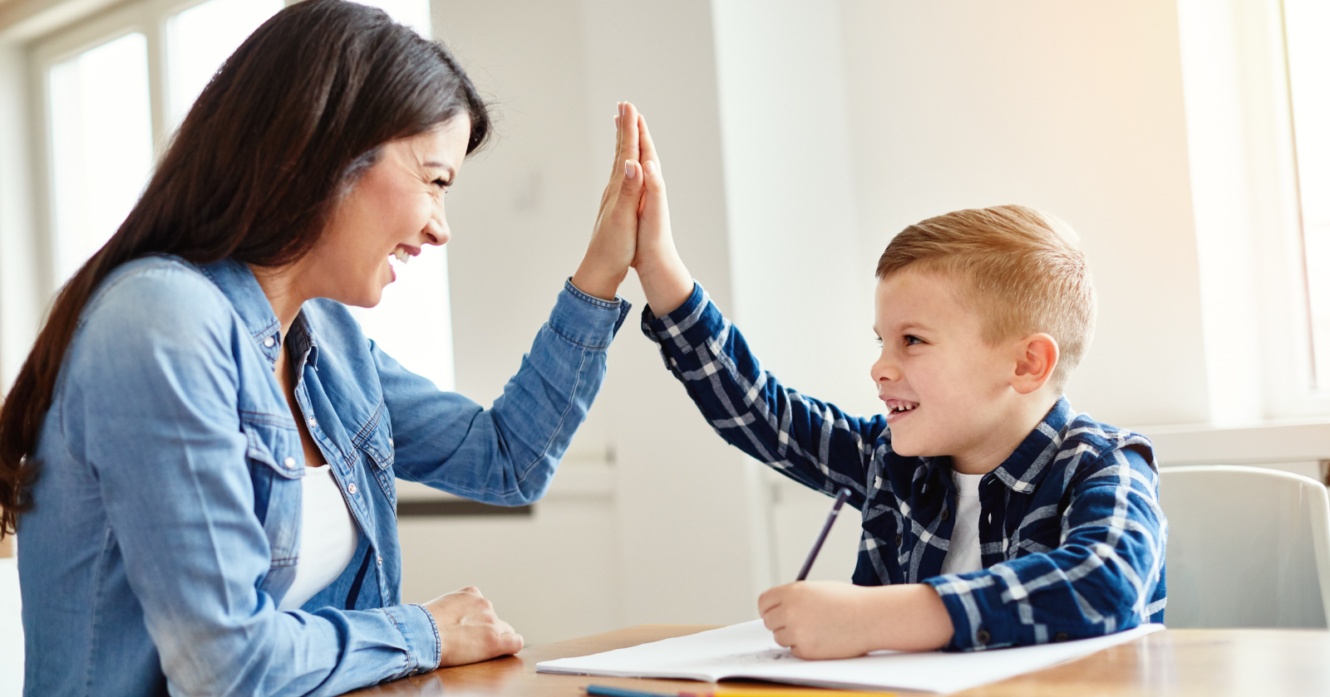
CONCLUZII
Studiul nostru se dorește a fi o oportunitate de a înțelege importanța stimei de sine acasă, dar mai ales în procesul de formare-învățare al elevilor care ajung în mâinile unui profesor, și cât de important este faptul că profesorul e necesar să fie un profesor-facilitator chiar cu deprinderi terapeutice, pentru elevul, care se așteaptă a fi modelat într-un mod înălțător.
De asemenea, considerăm că, studiul de față sporește înțelegerea a ceea ce putem să dezvoltăm/implementăm ca profesori, cu bagajul nostru de cunoștințe și abilități pentru a construi elevilor un nivel optim al stimei de sine, pregătiți pentru provocările vieții.
Stima de sine este esențială pentru dezvoltarea armonioasă a personalității și comportamentelor sociale ale copiilor, fiind influențată major de mediul familial și educațional. Părinții și profesorii au un rol crucial în consolidarea acesteia prin sprijin, încurajare și gestionarea corectă a emoțiilor. Studiul nostru arată că intervențiile pozitive în aceste medii contribuie la formarea unor indivizi încrezători și stabili emoțional. Este esențial ca atât familia, cât și școala să colaboreze pentru a oferi un suport adecvat, menținând un echilibru între dezvoltarea cognitivă și cea emoțională.
Fig. 13
Fig. 14

Slide 14
Mulțumim!

Slide 15
Bibliografie
[1]. N. Branden, "Cei șase stâlpi ai încrederii în sine", București, Amsta Publishing, p. 46, 2008
[2]. L. M. Ciuchina, ”Formarea stimei de sine”,
https://ro.scribd.com/document/653503775/Formarea-stimei-de-sine
[3]. O. Cojuhovschi , ” Stima de sine la copii ”, 2017
https://occonsulting.eu/2017/08/24/3-jocuri-pentru-a-creste-stima-de-sine-la-copii/
[4]. S. Coopersmith, “ Implications of Studies on Self-Esteem for Educational Research and Practice”, California Univ., Davis. 6 Feb., 1969
https://files.eric.ed.gov/fulltext/ED033742.pdf
[5].Macarie A., Constantin T, Iliescu M, Fodorea A, Prepeliţă G. “Stima de sine - intre normalitate şi trăsătură accentuată, Psihologie si societate: noutăţi in psihologia aplicată”, Editura Performantica, Iasi, 2008.
[6] ”Despre stima de sine și bullyng”, 2021
https://www.salvaticopiii.ro/Afla-mai-multe/Noutati/DESPRE-STIMA-DE-SINE-SI-BULLYING
[7]. GREEN RUN COLLEGIATE Teacher-Facilitator
https://cdnsm5ss19.sharpschool.com/UserFiles/Servers/Server_78010/File/Employment/
Apy%20Now/Resources/Job%20titles/TeacherFacilitatorGRC.pdf
[8]“Jocuri pentru cultivarea încrederii”, 2021
https://www.educlas.ro/educatie/jocuri-pentru-cultivarea-increderii/
[9]. ”SCALA ROSENBERG – Testul pentru evaluarea stimei de sine”
https://eduacces.snsh.ro/images/servicii_psiho_social/noiembrie2021-Scala_Rosenberg-testul.pdf

Slide 16
[10]. ”Școala stimei de sine (Rosenberg)”, EduPsi, 2015 https://edupsihologie.wordpress.com/2015/11/29/scala-stimei-de-sine-rosenberg/ [11]. J. William, "The Principles of Psychology", Dover Publication, 1950 https://www.oocities.org/staycanuca/WilliamJames.html, VOL 1 https://www.oocities.org/staycanuca/WilliamJames.html, VOL 2 Fig. 1 https://www.shutterstock.com/ro/image-photo/cute-child-boy-school-uniform-glasses-1416491012 Fig.2 https://swadhyay.awgp.org/self-confidence-is-the-key-to-success-2/ Fig 3 https://swadhyay.awgp.org/self-confidence-is-the-key-to-success-1/ Fig. 4 https://totuldespremame.ro/vocea-ta/scrisoarea-unei-mame-catre-copilul-sau-crescut-fara-santaj-emotiona Fig. 5 https://www.shutterstock.com/ro/video/search/kindergarten-kids-hugging-diversity Fig. 13 https://www.sheknows.com/parenting/articles/5318/raising-a-daughter-with-high-selfesteem/ Fig. 14 https://geediting.com/if-you-want-your-kids-to-be-more-successful-and-confident-start-praising-them-for-these-things/

